Slide 1

BLoC
19120061 – Ngô Trọng Đức
19120383 – Huỳnh Tấn Thọ
19120426 – Phan Đặng Diễm Uyên

Slide 2
NỘI DUNG
01
02
03
WHAT
WHY
WHEN
04
05
06
HOW
DEMO
Q&A
BLoC và các khái niệm liên quan
Tại sao sử dụng BLoC?
Khi nào sử dụng BLoC?
Thư viện hỗ trợ BLoC trong Flutter
Ứng dụng Todo list
Hỏi đáp

Slide 3

01 WHAT
BLoC là gì?
Các khái niệm trong BLoC

Slide 4
BLoC
Mẫu thiết kế được Google công bố năm 2018.
Tên viết tắt của Business Logic Component.
Giúp phân tách tầng giao diện và tầng logic của ứng dụng.

Slide 5
KHÁI NIỆM LIÊN QUAN
STREAM
EVENT
STATE
CUBIT
01
02
03
04

Slide 6
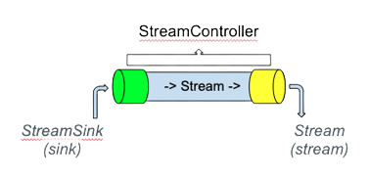
STREAM
Luồng dữ liệu bất đồng bộ.
Được xử lý bởi StreamController.
Đẩy dữ liệu vào bằng thuộc tính sink.
Đẩy dữ liệu ra bằng thuộc tính stream.

Slide 7
EVENT
Tương tác đến từ phía người dùng trên giao diện.
Tương tác đến từ các sensor của thiết bị.
Thông báo cho BLoC biết cần thực hiện gì.

Slide 8
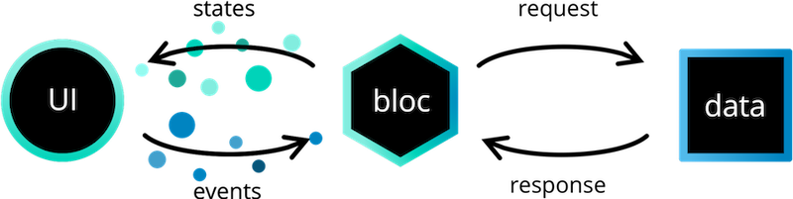
STATE
Các thông tin cần được xử lý bởi giao diện.
Các widget hiển thị tuỳ thuộc vào state.

Slide 9
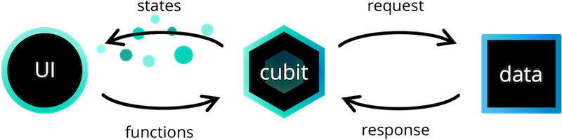
CUBIT
Phiên bản đơn giản của BLoC.

Slide 10

02 WHY
Tại sao lại sử dụng BLoC?

Slide 11
VÌ SAO CẦN SỬ DỤNG BLOC?
Tách giao diện khỏi business logic.
Code có tổ chức, dễ bảo trì và tái sử dụng.
Dễ quản lý state của ứng dụng.
Chỉ rebuild các widget cần thay đổi → cải thiện performance
Dễ kiểm thử
Tăng khả năng scale

Slide 12

03 WHEN
Khi nào sử dụng BLoC?

Slide 13
SỬ DỤNG BLOC
Phân tách tầng giao diện và tầng logic.
Việc quản lý trạng thái trở nên phức tạp.
Ứng dụng yêu cầu có thể mở rộng (scalable) và bảo trì (maintainable).
Giúp xây dựng ứng dụng có hiệu năng tốt hơn.

Slide 14

04 HOW
Các thư viện về bloc

Slide 15
MỘT SỐ THƯ VIỆN PHỔ BIẾN
bloc
bloc | Dart Package (pub.dev)
flutter_bloc
flutter_bloc | Flutter Package (pub.dev)

Slide 16
bloc
Là một package dành cho Dart.
Hỗ trợ đơn giản hóa việc cài đặt BLoC.
Giúp lập trình viên tập trung hơn cho phần business logic.

Slide 17
bloc
Cubit
Là một class kế thừa từ BlocBase.
Có thể dùng cho bất kỳ loại state nào.

Slide 18
bloc
Cubit
class CounterCubit extends Cubit<int> {
CounterCubit() : super(0);
void increment() => emit(state + 1);
}

Slide 19
bloc
Bloc
Là một class kế thừa từ BlocBase.
Không như Cubit dựa vào việc gọi hàm, Bloc nhận vào các events và chuyển đổi chúng thành các state mới.

Slide 20
bloc
Bloc
abstract class CounterEvent {}
class CounterIncrementPressed extends CounterEvent {}
class CounterBloc extends Bloc<CounterEvent, int> {
CounterBloc() : super(0) {
on<CounterIncrementPressed>((event, emit)
=> emit(state + 1));
}

Slide 21
flutter_bloc
Là một package hỗ trợ cài đặt BLoC trong Flutter.
Có các widget được tích hợp sẵn cơ chế Bloc và Cubit.
Một số widget thường dùng:
BlocBuilder
BlocProvider
BlocListener

Slide 22
flutter_bloc
BlocBuilder
Tương tự StreamBuilder, có các tham số là bloc và builder.
Hàm builder trả về các widget với state tương ứng.

Slide 23
flutter_bloc
BlocBuilder
BlocBuilder<BlocA, BlocAState>(
bloc: BlocA,
buildWhen: (previousState, state) {
},
builder: (context, state) {
}
)

Slide 24
flutter_bloc
BlocProvider
Cung cấp bloc cho các widget con.
Các widget con truy cập bloc bằng một trong hai cách sau
BlocProvider.of<BlocA>(context)
context.read<BlocA>()

Slide 25
flutter_bloc
BlocProvider
BlocProvider(
create: (BuildContext context) => BlocA(),
child: Container(…),
);

Slide 26
flutter_bloc
BlocListener
Cú pháp tương tự BlocBuilder
Thực hiện lắng nghe các thay đổi từ Bloc và gọi hàm listener
Hàm listener được gọi một lần khi state thay đổi, và có kiểu void → Thường được dùng để gọi các thao tác như Navigator, hiện dialog, popup, snackbar,…

Slide 27
flutter_bloc
BlocListener
BlocListener<BlocA, BlocAState>(
bloc: BlocA
listenWhen: (previousState, state) {},
listener: (BuildContext context) {},
child: Container(…),
);

Slide 28
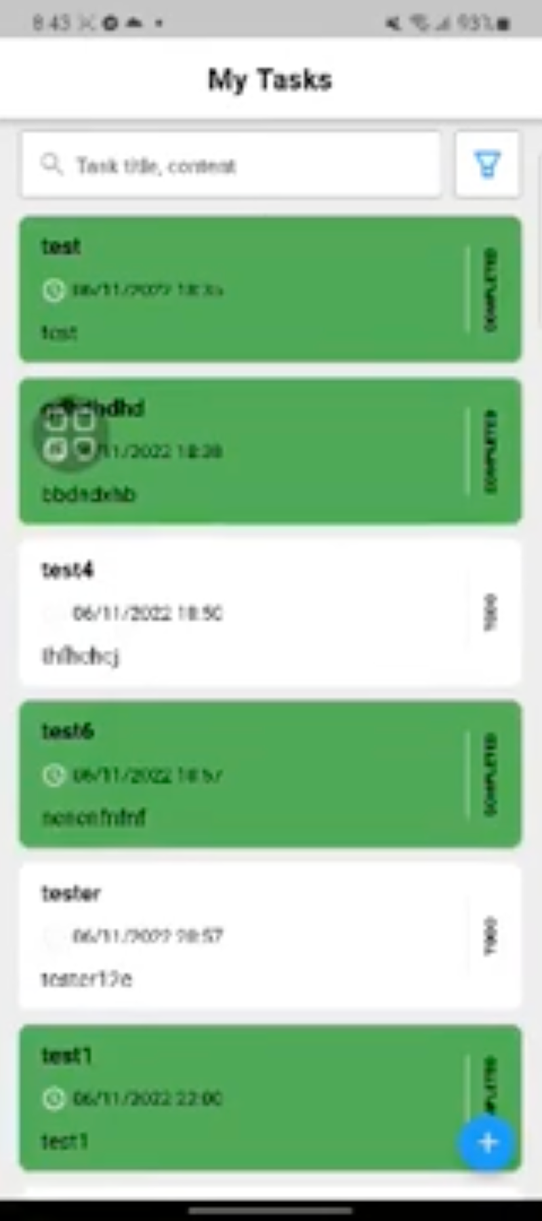
05 DEMO
Ứng dụng Todo List

Slide 29

Q&A
Hỏi đáp

Slide 30
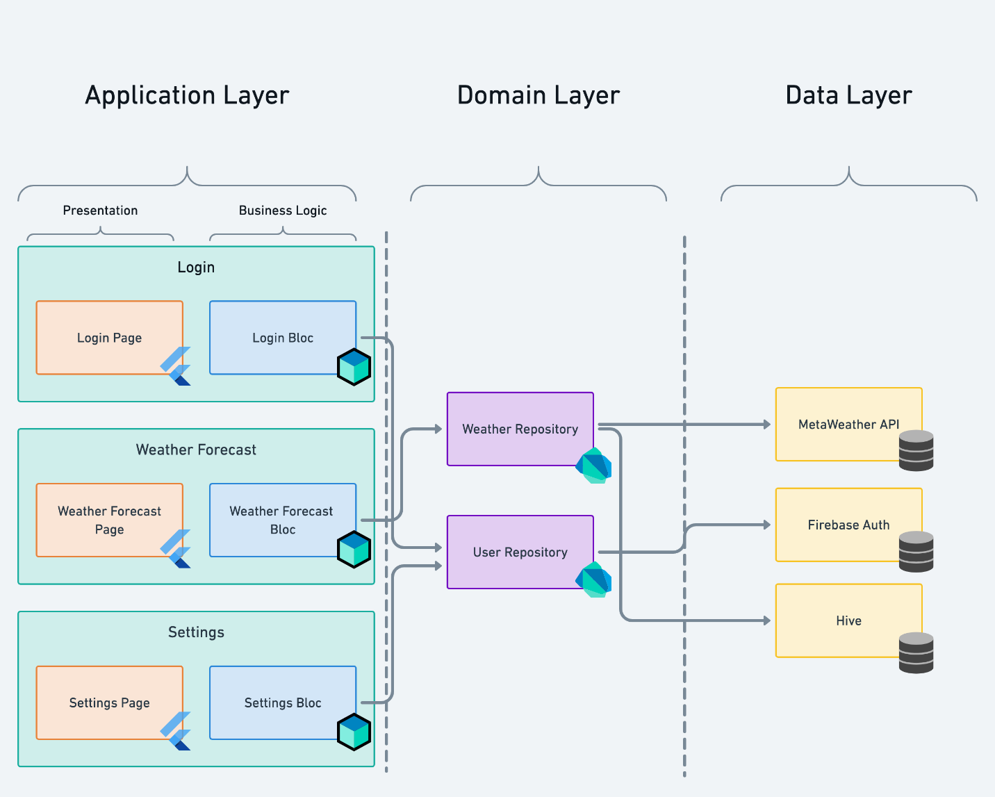

Slide 31
THANK YOU
Contact Us: 19120061@student.hcmus.edu.vn
If you have any question

